Slide 1

Linguagem Kotlin Desenvolvimento Android
Apresentação: Prof. Carlos Alberto

Slide 2
Modelo de Activity:
O Android Studio possui vários que são muito úteis no dia a dia, como modelos com mapa, telas de login, barra de navegação etc. Em Android, uma Activity significa basicamente uma tela; é o ponto central no qual o usuário interage com o App. Dentro de uma Activity, podemos colocar botões, imagens, menus etc., assim, qualquer objeto de interação com o usuário estará de alguma forma dentro da Activity.
Para nosso projeto, escolherei o modelo Empty Activity , porque essa opção criará toda a estrutura básica de uma tela e não precisaremos nos preocupar com alguns detalhes de implementação.

Slide 3

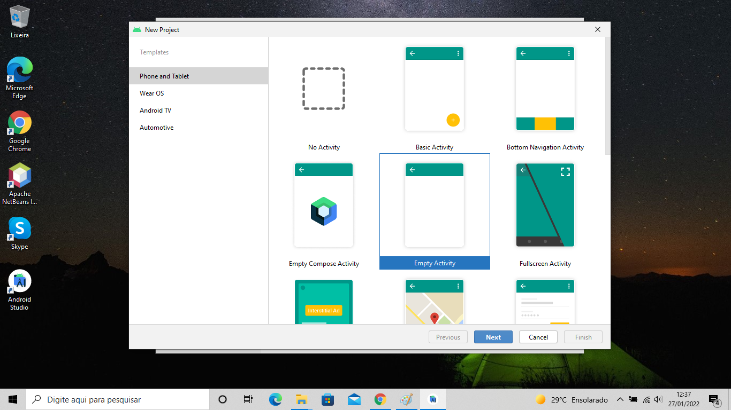

Slide 4
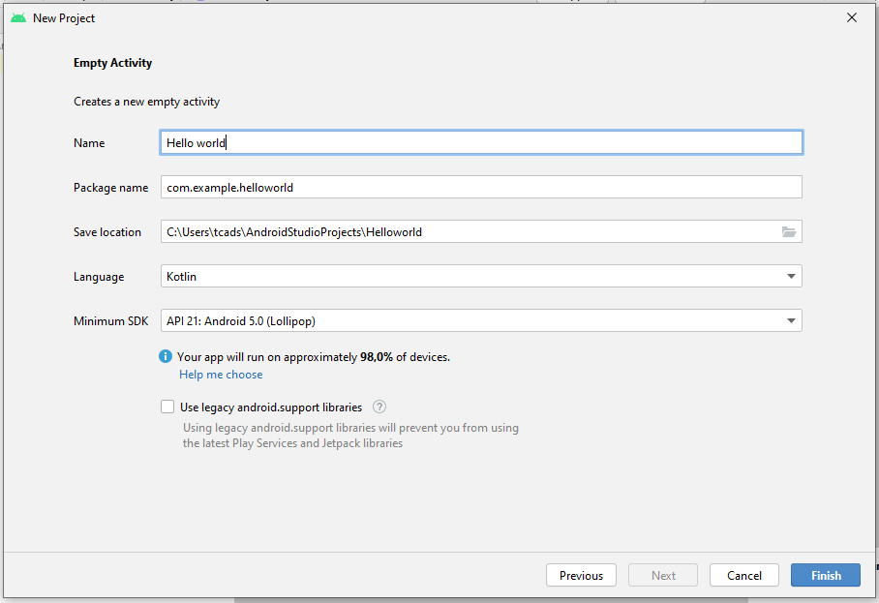
Cria o Projeto e Activity

Slide 5
Cria o Projeto e Activity
Aqui são dois nomes diferentes pois essa tela utilizará um arquivo XML para o layout e um arquivo em Kotlin para o código.
Por convenção, os arquivos de layout têm nomenclatura toda minúscula e, quando é um nome composto, este é separado por _ (underline), também por convenção os arquivos relacionados a Activities têm o prefixo "activity". Já os arquivos de código, Kotlin ou Java, a convenção é ter um sufixo "Activity" para arquivos relacionados a uma Activity e todas as palavras são iniciadas com letras maiúsculas. É convenção também que, quando é um nome composto, este não é separado por nenhum caractere.

Slide 6
IDE do Android Studio
A figura a seguir apresento a IDE do Android Studio! Este será nosso ambiente de desenvolvimento e você precisará se familiarizar com ele.

Slide 7
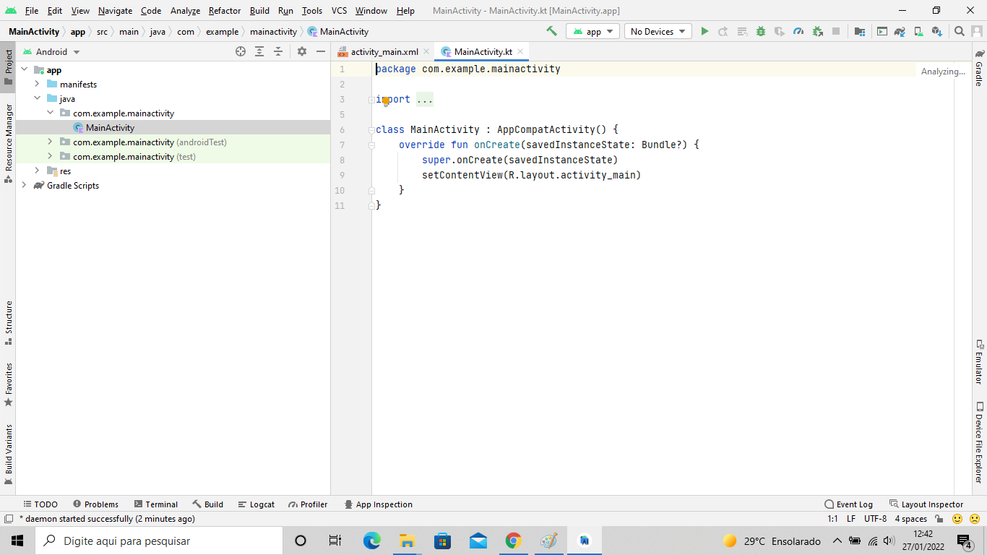

Slide 8
IDE –DESENVOLVIMENTO ANDROID
A tela está dividida basicamente em duas partes, do lado direito está aberto o código em Kotlin e, do lado esquerdo, a navegação de arquivos. Essa forma de separação é bem característica da JetBrains, que é a empresa criadora do Android Studio. Se você já utilizou alguma outra plataforma deles como PhpStorm, PyCharm ou IntelliJ você se familiarizará facilmente pois todas utilizam o mesmo padrão.
Vamos focar por enquanto no lado esquerdo da tela. Repare que existe uma pasta chamada app e uma chamada Gradle Scripts . Vamos começar pela Gradle Scripts , clique duas vezes nela para mostrar os arquivos que ela contém

Slide 9
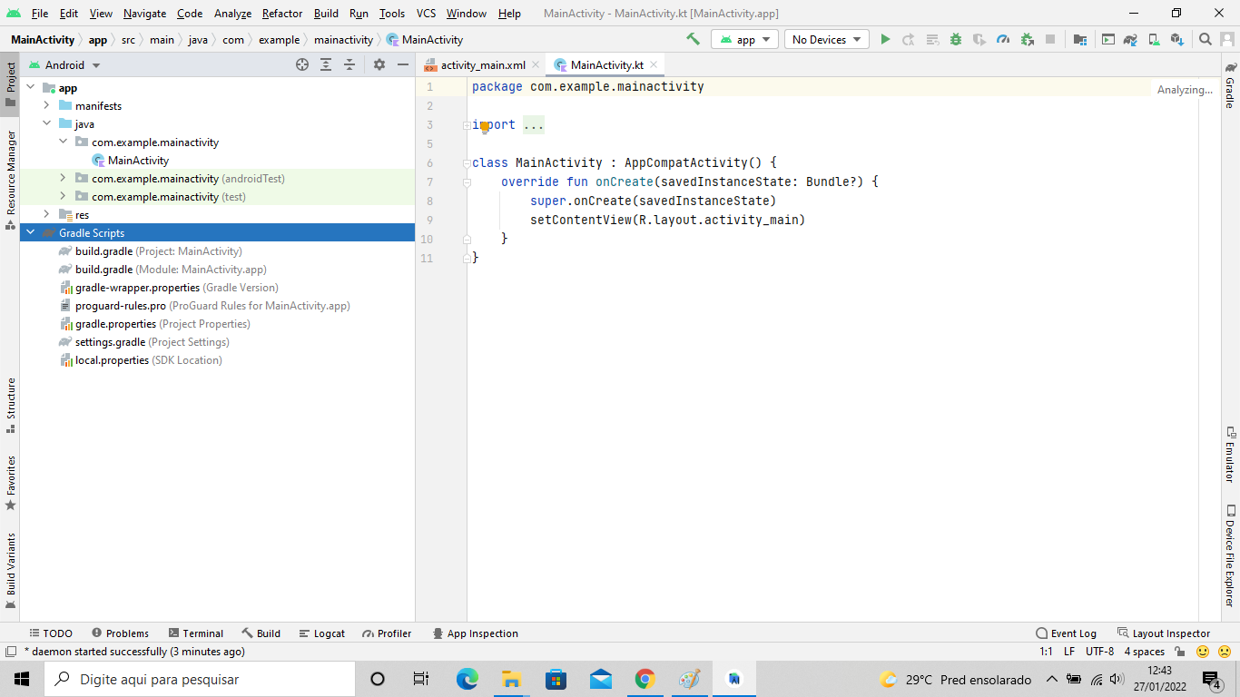

Slide 10
IDE –DESENVOLVIMENTO ANDROID
O Gradle é uma ferramenta que automatiza a compilação de um software. O Android Studio utiliza o Gradle para compilação e também como gerenciador de dependências. No projeto, encontramos o arquivo build.gradle padrão para todos os projetos, e o arquivo app/build.gradle , com as configurações referentes ao módulo.
Com o Android Studio na visualização Android, você diferenciará um arquivo do outro pela indicação que terá ao lado do nome de cada um entre parênteses. O arquivo referente ao projeto terá a indicação (Project : ) e o arquivo referente ao módulo terá a indicação (Module : ) . Caso o Android Studio esteja na visualização Project você encontrará o build.gradle do projeto na pasta raiz e o build.gradle do módulo na pasta app .

Slide 11
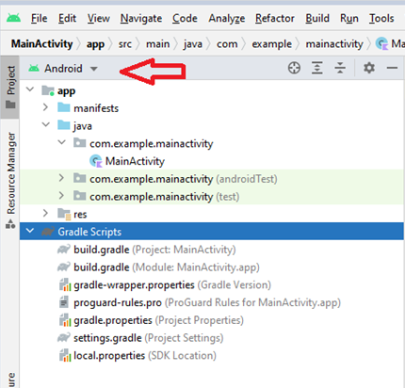
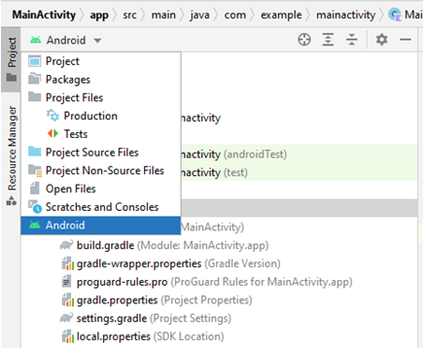
MODULO DE VISUALIZAÇÃO ANDROID
Você pode mudar o modo de visualização clicando do DropDown :

Slide 12
CRIANDO UM EMULADOR ANDROID
Agora que você já teve uma visão macro do Android Studio, é hora de criar um emulador para rodarmos nosso aplicativo. O emulador virtualiza o sistema Android e dessa forma conseguimos testar o aplicativo sem a necessidade de ter um aparelho. Outra vantagem é que podemos criar vários emuladores virtualizando modelos de celulares diferentes, e também com sistemas de diferentes versões. Assim conseguimos testar como nosso App se comporta em diferentes versões do Android. Para criar um emulador, entre no menu Tools > Android > AVD Manager ; isso abrirá a seguinte tela:

Slide 13
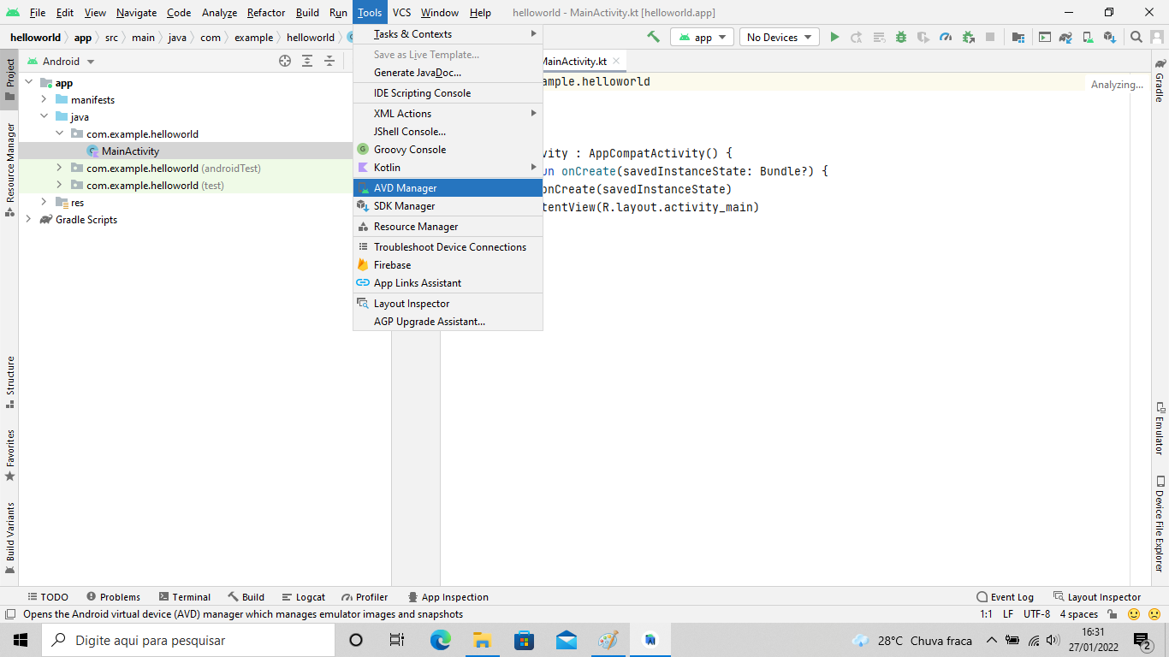

Slide 14
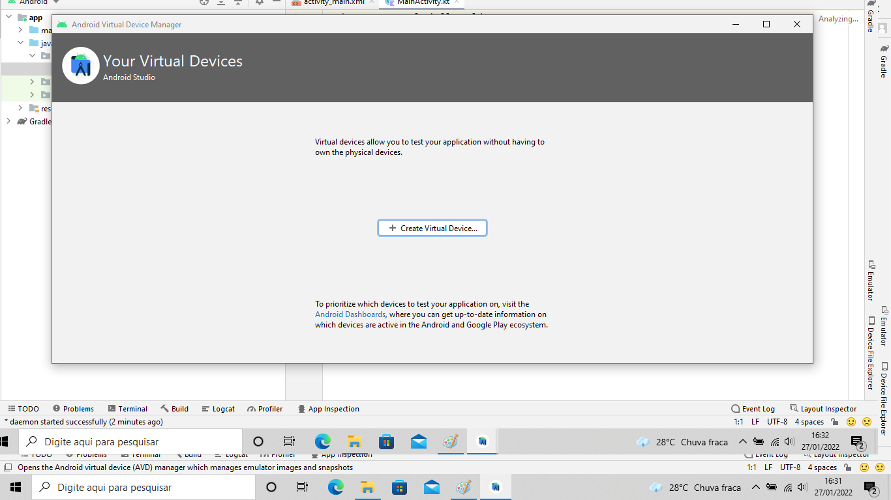

Slide 15
CRIANDO UM EMULADOR ANDROID
Se tivesse algum emulador já criado, ele seria listado nesta tela, mas como estamos criando o primeiro, aparece somente um botão Create Virtual Device . Clique nele e a seguinte tela aparecerá:

Slide 16
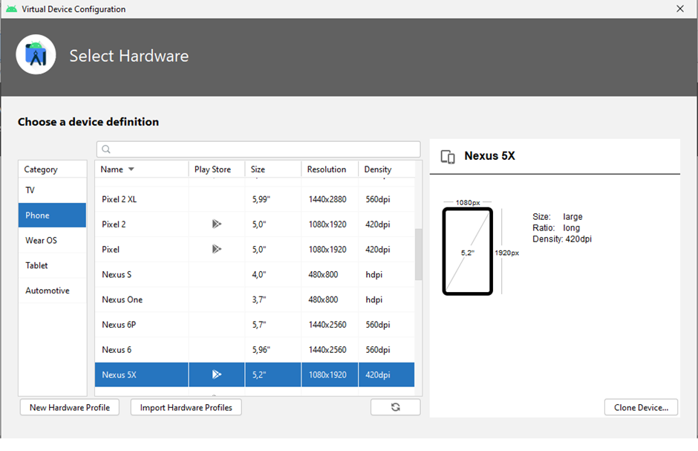

Slide 17
CRIANDO UM EMULADOR ANDROID
Nessa tela, você pode escolher o modelo do dispositivo virtual que vamos criar. Escolheremos o modelo Nexus 5X porque ele faz parte da família Nexus, que é própria do Google, possui uma tela de alta resolução (1080 x 1920). Essas características o tornam um bom modelo para testar diferentes aplicativos. Então escolha o modelo Nexus 5X na categoria Phone e clique em Next . Na próxima tela você deve escolher o sistema operacional do emulador:

Slide 18
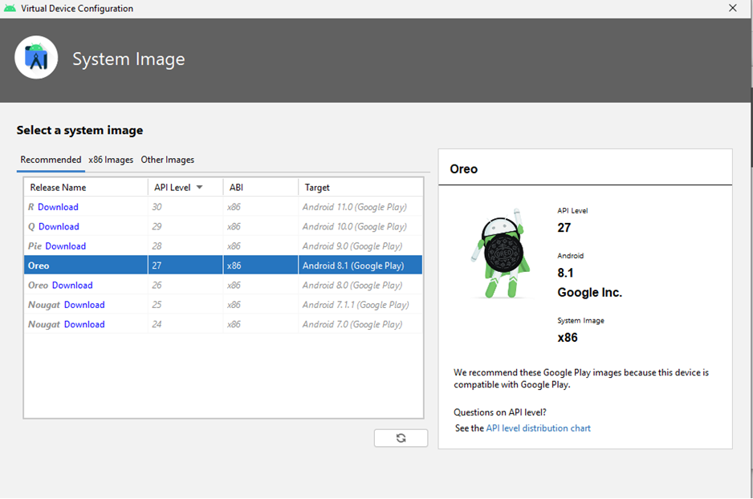

Slide 19
CRIANDO UM EMULADOR ANDROID
Dentro das opções recomendadas, escolha a primeira opção, API 27 , referente ao Android Oreo 8.1, a versão mais recente do Android. Porém, antes de prosseguir precisamos fazer o download da imagem do sistema. Repare que, ao lado do nome da versão, existe um link Download , click nele para fazer o download da imagem que será usada no nosso emulador. Assim que terminar o download, escolha a versão Oreo e clique em Next . Na próxima tela, você poderá mudar o nome de visualização do emulador, trocar o dispositivo ou sistema operacional, assim como escolher a posição do dispositivo entre retrato e paisagem. Não faremos nenhuma alteração nessa tela pois não é necessário.

Slide 20
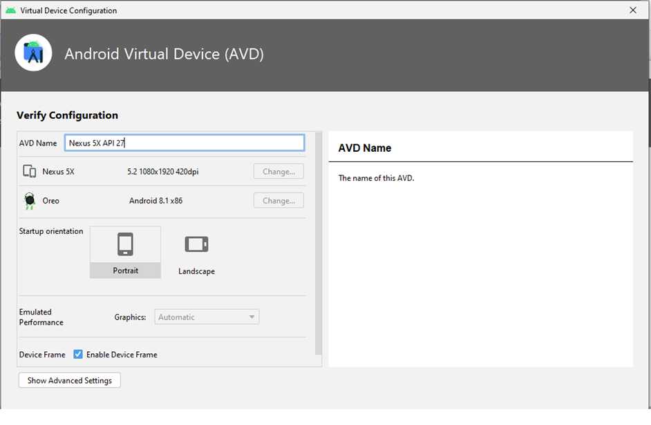

Slide 21
CRIANDO UM EMULADOR ANDROID
Ao clicar em Finish , o sistema criará o emulador com as configurações que escolhemos, o que pode demorar alguns segundos. Assim que terminar, você verá a tela com a lista de emuladores:

Slide 22
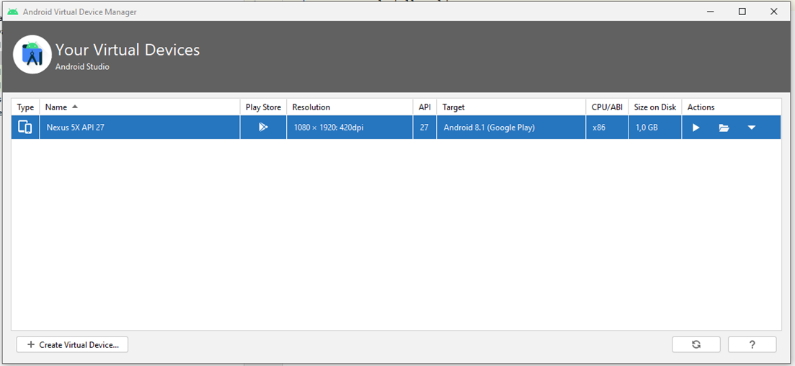

Slide 23
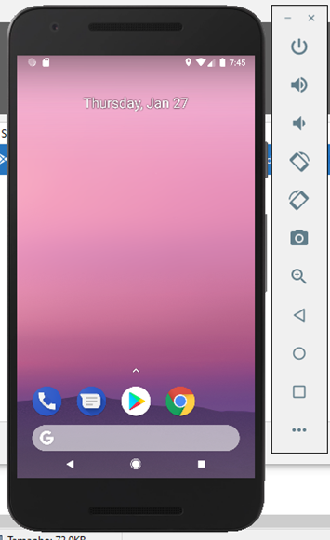
CRIANDO UM EMULADOR ANDROID
Vamos dar o play no emulador para iniciá-lo. Para isso, clique no botão Play em verde na coluna Actions .
Se tudo ocorreu bem você verá o emulador com o sistema Android em funcionamento.

Slide 24
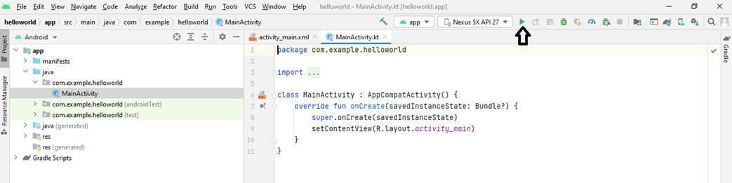
EXECUTANDO O PROJETO
Agora podemos executar nosso projeto para ver como fica no emulador, para isso localize o botão de play verde na parte superior da IDE:
Ao "dar o play" no projeto será exibida uma tela para você selecionar onde gostaria que o aplicativo fosse executado:

Slide 25
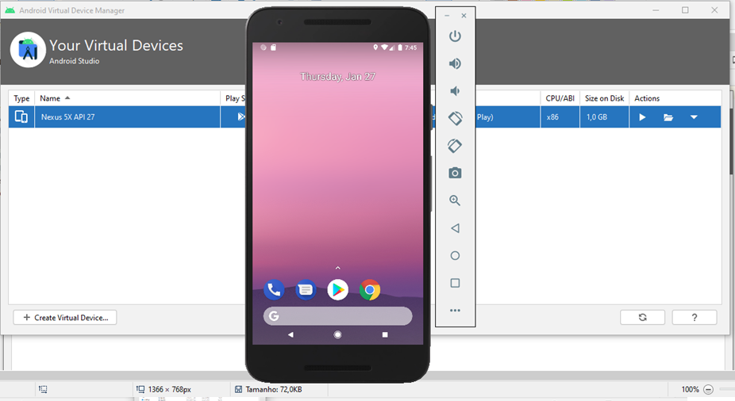

Slide 26
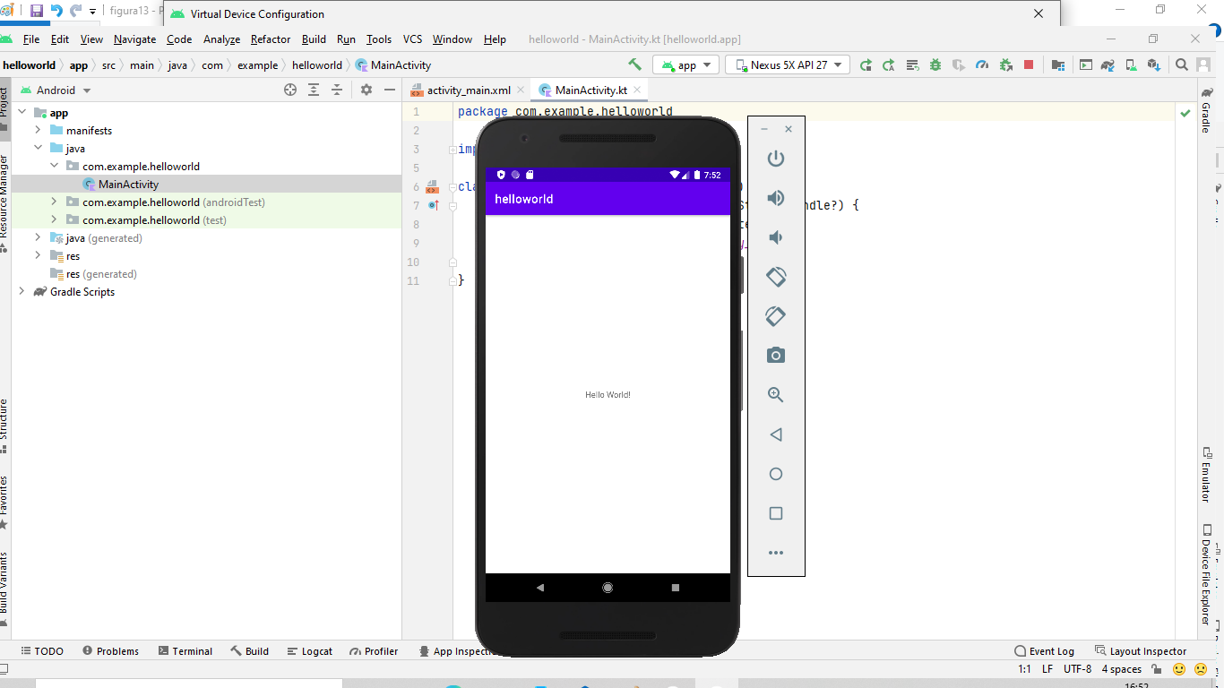

Slide 27
ACTIVITIES
Um dos componentes mais comuns no desenvolvimento Android se chama Activity (ou simplesmente atividade, em português). Podemos entender uma Activity como uma tela do nosso aplicativo, onde colocamos componentes visuais de interação com o usuário – como botões, caixas de texto, caixas de seleção etc.
Normalmente, um aplicativo possui várias Activities, mas não há problema se ele possuir uma única, isso tudo vai depender da sua necessidade. Em um App, devemos eleger uma Activity como principal, geralmente chamada de MainActivity (Atividade principal). É ela que é apresentada ao usuário quando ele inicia o aplicativo.

Slide 28
ACTIVITIES
Normalmente, um aplicativo possui várias Activities, mas não há problema se ele possuir uma única, isso tudo vai depender da sua necessidade. Em um App, devemos eleger uma Activity como principal, geralmente chamada de MainActivity (Atividade principal). É ela que é apresentada ao usuário quando ele inicia o aplicativo.
Cada Activity pode iniciar outras Activities para executar tarefas diferentes. Imagine um aplicativo de mensagens, cuja Activity principal seja uma lista dos contatos que você tem na agenda. Ao clicar em cima de algum contato, essa Activity principal deve iniciar uma outra Activity, a da conversa. Quando isso acontece, a Activity que foi iniciada é empilhada sobre a principal.

Slide 29
ACTIVITIES
Se por acaso fosse iniciada uma terceira Activity na Activity da conversa, esta ficaria empilhada sobre a Activity da conversa. Perceba que assim o Android vai criando uma pilha de navegação e a partir do momento em que você vai clicando nos botões de voltar , as Activities vão sendo desempilhadas e você vai voltando uma a uma. A seguir uma imagem que ilustra todo esse fluxo de funcionamento:

Slide 30
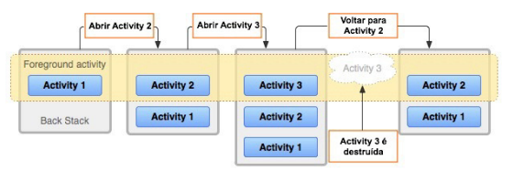
ACTIVITIES

Slide 31
Criando uma Activity
Criar uma Activity é muito simples. Basta criar uma classe e herdar da classe Activity do Android. Lembra do conceito de herança utilizada em Programação Orientada a Objetos? É isso que usamos aqui. Então, se eu criar uma classe qualquer e herdar da classe Activity , automaticamente essa minha classe passará a ter todos as características de uma Activity! Vamos ver um exemplo de código: import android.app.
Activity class MainActivity : Activity(){ }

Slide 32
Criando uma Activity
A declaração import android.app.Activity serve para nos dar acesso à classe base Activity . Fazendo uma analogia, quando começamos nosso código do zero, é como comprar um carro básico, sendo assim, se quisermos arcondicionado ou uma roda diferente, devemos adicionar esses acessórios. A declaração import seria análoga à adição de acessórios ao nosso código. Você vai perceber que as declarações import serão comuns e pode haver várias em um mesmo código.
Desta forma já temos uma Activity, porém faltam algumas coisas para ela funcionar de fato. Uma delas é a implementação dos métodos de callback (chamada de retorno) do sistema.

Slide 33
Criando uma Activity
Exemplo:
Imagine que você pega seu celular Android e abra sua rede social preferida. Neste momento, já sabemos que o Android vai procurar pela Activity principal deste aplicativo e vai abri-la, mas ele precisa avisar essa Activity de que ela está sendo aberta, algo como: "Ei, o usuário está abrindo o App, é melhor você fazer o que tiver que fazer aí para estar tudo pronto".

Slide 34
Criando uma Activity
Esse aviso que o sistema manda é a chamada ao método de callback. No caso de inicialização de tela, o sistema chama o método onCreate (em criação). Este método é o que devemos implementar na Activity para ela conseguir receber esse retorno do sistema. Veja como ficaria o código:
import android.app.Activity
import android.os.Bundle class MainActivity : Activity(){
override fun onCreate(savedInstanceState: Bundle?) { super.onCreate(savedInstanceState) } }

Slide 35
Criando uma Activity
O método onCreate é o único obrigatório, porque, sem ele, a tela não se constrói! Perceba que ele tem toda uma anatomia que devemos seguir. Primeiro, ele começa com a palavra override , isso indica que esse é um método da classe mãe ( Activity ) e que estamos sobrescrevendo-o para dar um novo comportamento, isto é, estamos sobrescrevendo-o para colocar o código de criação da nossa tela.
Repare também que este método recebe a variável savedInstanceState: Bundle? por parâmetro, e como quem aciona este método é o próprio sistema operacional, quem é responsável por passar essa variável também é o sistema operacional! A grande questão é: "o que é essa variável?".

Slide 36
Criando uma Activity
A variável savedInstanceState guarda informações do estado da Activity, guarda quais componentes estão na tela e informações que o usuário tenha preenchido. Ele guarda essas informações porque se o Android precisar tirar a sua Activity da memória enquanto outro aplicativo mais prioritário requisita mais memória, quando a sua Activity for reconstruída o Android consegue voltar ao estado que esta estava, isso tudo sem necessidade de nenhum código adicional!
Por fim, toda essa lógica está programada internamente no código padrão da Activity , então é fundamental a chamada super.onCreate(savedInstanceState) pois ela executa essa lógica!
A seguir, veja uma imagem que ilustra o ciclo de vida de uma Activity:

Slide 37
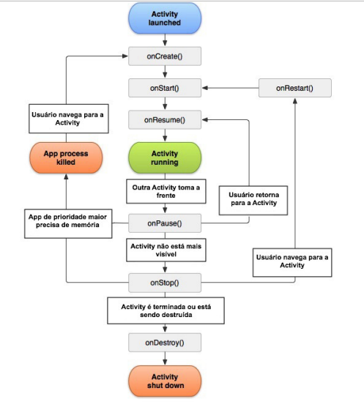

Slide 38
Definindo o conteúdo de uma Activity
Definir o conteúdo de uma Activity significa definir o conteúdo que aparecerá na tela, para isso o Android possui o método setContentView , cuja tradução seria "Definir conteúdo de visualização", exatamente o que ele faz!
Abra o android studio e faça o teste da logica a seguir:

Slide 39
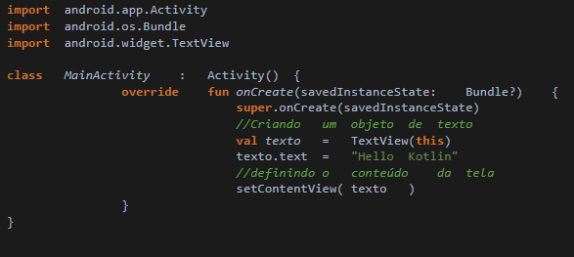

Slide 40
Definindo o conteúdo de uma Activity
O layout criado simplesmente cria um texto na tela escrito "Hello Kotlin". Para isso, eu primeiro criei o objeto de texto com o código:
val texto = TextView(this) , em seguida, defini o texto que aparecerá na tela: texto.text = "Hello Kotlin" e depois utilizei o método setContentView , passando como parâmetro o objeto que eu criei acima:
setContentView( texto ) .

Slide 41
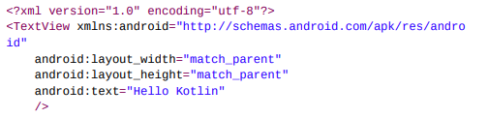
Definindo o conteúdo de uma Activity
A outra forma de criação de layout, e a mais comum, é utilizar um arquivo xml e indicá-lo no método setContentView . Utilizando essa abordagem, precisamos ter um arquivo xml , que terá a definição do layout do App, e ficará dentro da pasta res/layout do nosso projeto. Para esse exemplo utilizarei um arquivo xml com o nome activity_main.xml e com o seguinte conteúdo:

Slide 42
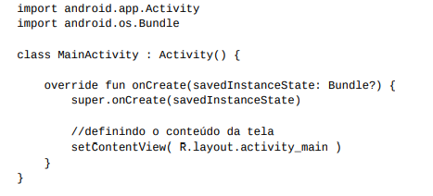
Definindo o conteúdo de uma Activity
O código anterior é responsável pela criação de um objeto TextView na tela, com a propriedade text preenchida com o texto "Hello Kotlin". Assim como no exemplo anterior, a diferença é que anteriormente faríamos isso no código em Kotlin.
Desta forma, o código da Activity ficará assim:

Slide 43
ACESSANDO RECURSOS – CLASSE R
Durante o processo de desenvolvimento de um aplicativo, é comum o programador precisar acessar algum recurso através do código. Este recurso pode ser uma imagem, um arquivo xml de layout, uma configuração de cor ou texto ou até mesmo o id de um objeto especifico. Para facilitar o acesso aos recursos do projeto, o Android possui uma classe chamada R . Simples assim mesmo, uma única letra em maiúsculo. O nome R é uma abreviação de "Resources" (Recursos), o que faz todo sentido

Slide 44
ACESSANDO RECURSOS – CLASSE R
Utilizamos a classe R para acessar o arquivo de layout, olhe o código novamente: setContentView( R.layout.activity_main ) . Preste atenção no uso da classe R ; esse código acessa o arquivo activity_main , que está dentro da pasta layout , por isso, o comando R.layout.activity_main !
O arquivo activity_main é um arquivo em xml , mas quando o acessamos através da classe R , não é necessário colocar a extensão. Desta forma, podemos acessar qualquer outro recurso do projeto.

Slide 45
ACESSANDO RECURSOS – CLASSE R
Exemplo: Vamos supor que exista uma imagem chamada background.png dentro da pasta drawable ; podemos acessá-la com R.drawable.background . Agora vamos supor que exista uma cor chamada azul definida no arquivo colors ; podemos acessá-la com R.color.azul , e essa mesma lógica segue para qualquer recurso dentro da pasta.

Slide 46
VIEWS – COMPONENTES VISUAIS
As Views (visualizações) são todos os componentes visuais que podem ser usados na criação de um aplicativo. A classe View é a classe base de qualquer outro componente que podemos usar em uma Activity. Botões, caixas de texto, caixas de seleção, objetos de imagens etc., todos são derivados da classe View .
A imagem a seguir mostra toda a hierarquia da View:

Slide 47
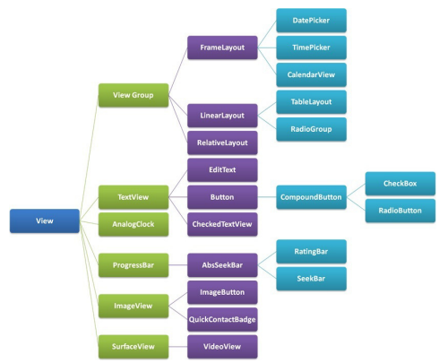
A seguir, veremos os componentes visuais mais comuns usados em aplicativos.

Slide 48
TextView (visualização de texto)
O TextView é um componente de visualização de texto, usado quando queremos mostrar alguma informação escrita para o usuário. Ele pode ser definido pela tag , e podemos usar sua propriedade text para definir o texto exibido na tela. TextView (visualização de texto)
Veja um exemplo completo:

Slide 49
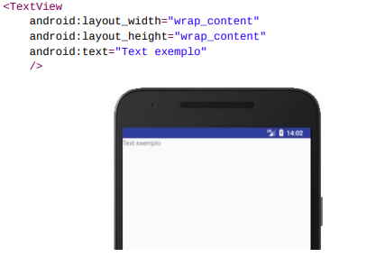

Slide 50
EditText (edição de texto)
O EditText é o componente que usamos quando queremos que o usuário informe algo ao aplicativo, conhecido também como caixa de texto. O EditText pode ser definido pela tag , e ele também possui a propriedade text, em que podemos definir algum texto.
Outra propriedade de uso muito comum nesse componente é a propriedade hint (sugestão). Ela serve para indicar ao usuário qual o conteúdo que deve ser digitado naquele EditText , por exemplo, podemos usar o hint para indicar que aquele campo deve ser preenchido com seu nome de usuário: android:hint ="Nome de usuário" .
Veja um exemplo completo:

Slide 51
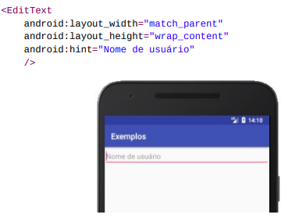

Slide 52
Button (botão)
Outro componente muito comum é o Button , que cria um botão na tela e pode disparar alguma ação. Imagine uma tela de cadastro, em que o usuário preenche todas as informações e, ao final, é comum haver um botão cadastrar , que dispara uma ação no código, que faz o cadastro do usuário.
Um botão pode ser definido pela tag <Button/> e também possui propriedade text para definir o texto do botão.
Veja a declaração completa:

Slide 53

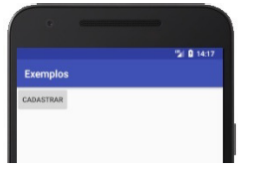

Slide 54
LinearLayout (layout linear)
O LinearLayout é um pouco diferente das outras Views porque ele faz parte da família do ViewGroup (grupo de visualização), o que quer dizer que sua função é agrupar outros componentes dentro dele. Podemos definir um layout linear através da tag .
O LinearLayout possui uma propriedade chamada orientation (orientação) que define como os componentes serão exibidos dentro do layout. Essa definição pode acontecer de duas formas: com orientação horizontal ou vertical. Em um layout vertical, todos os componentes dentro dele ficarão um embaixo do outro; já em um layout horizontal, todos os componentes ficarão um ao lado do outro.
Veja um exemplo de um LinearLayout com orientação vertical com dois botões dentro:

Slide 55

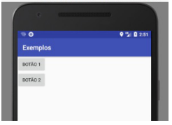
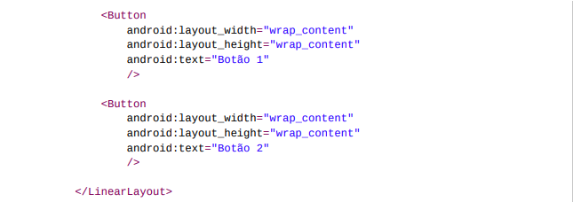
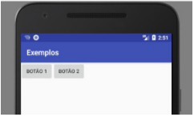
Veja o resultado visual:
Veja agora como ficaria simplesmente trocando a propriedade orientation do LinearLayout para horizontal :
Existem diversos outros tipos de layouts além dos lineares

Slide 56
Definindo a altura e a largura de uma View
Em todas as Views, é obrigatório que se definam duas propriedades, layout_width (largura) e layout_height (altura). Sendo obrigatórias, caso você não as defina, o código não vaicompilar, e também não há um valor padrão para elas, ou seja, você sempre terá que as definir.
Mas na prática você verá que, sempre que abrir uma tag, a IDE já vai pedir para você definir esses valores, sendo quase impossível esquecer de fazer isso. Podemos definir essas propriedades de 3 maneiras.
A primeira é definindo uma largura ou altura fixa em dp (pixel independente de densidade), Veja um exemplo :

Slide 57

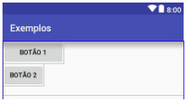

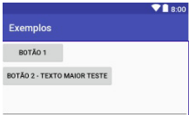

Em casos em que precisamos definir um valor fixo, utilizamos a medida dp . A sigla dp vem de "Density-independent Pixels", que, em português ficaria: pixel independente de densidade. A utilização do dp garante que os componentes sempre terão o mesmo tamanho, mesmo em aparelhos com resolução diferente. Dispositivos diferentes podem ter resolução de tela diferentes, desta forma, o mesmo número de pixels pode corresponder a diferentes tamanhos físicos.
A segunda opção é usar a constante wrap_content . Esta opção, quando utilizada na altura ou largura de um componente indica que esta largura ou altura será variável de acordo com o conteúdo dela. No exemplo a seguir, o Botão 2 está definido com uma largura wrap_content , veja:

Slide 58
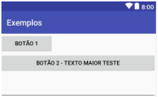

Definindo a altura e a largura de uma View
A terceira opção é usar a constante match_parent . Ela indica que o componente tomará todo o espaço disponível em relação ao layout em que ele está inserido. Veja como ficaria se eu mudasse a largura do Botão 2 para match_parent :

